Slide 1
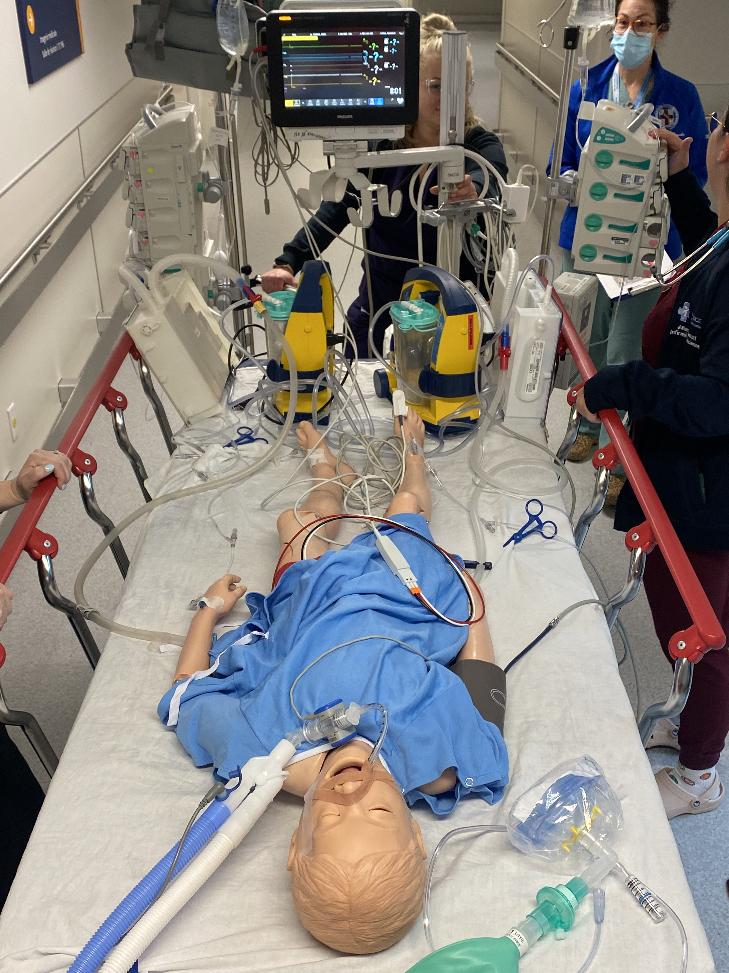
PROCÉDURE SCAN TRAUMA ÉTAGE B
PRÉPARATION / TRANSPORT
URGENCE
Préposé dirige la civière aux pieds
Regrouper les solutés sur un poteau si possible.
Transporter aux pieds
PleurEvacs et succions aux pieds
Saturomètre sur l’orteil
Démêler tubulures et fixer avec pince hémostatique
Fils de moniteur au-dessus des fils de solutés
AVANT DÉPART DE RÉA
Se faire escorter par un agent de sécurité (4911)
Aviser scan au départ (7138)
Faire « Time out »
Anticiper médication et équipement
Différence avec procédure bloc 11
SALLE DE SCAN - étage B bloc 4
Préparer la planche de transfert et la multiprise (armoire de service)
Préparer la succion et l’installer près de la table de scan
Groupe de travail en traumatologie, CHU Sainte-Justine— Avril 2025

Slide 2
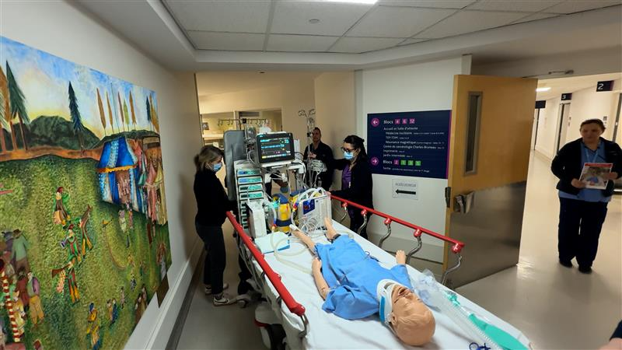
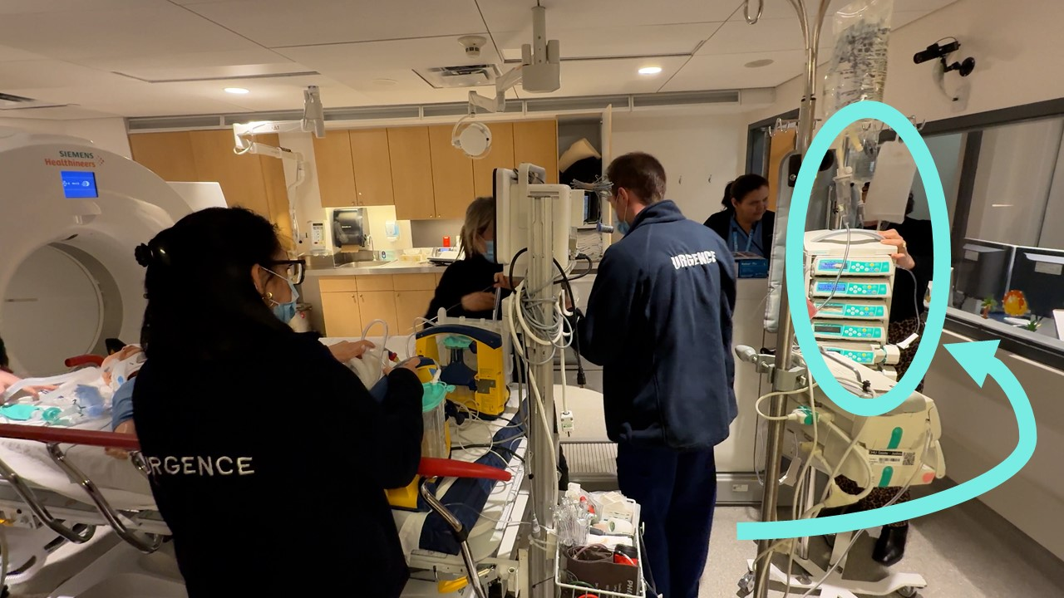
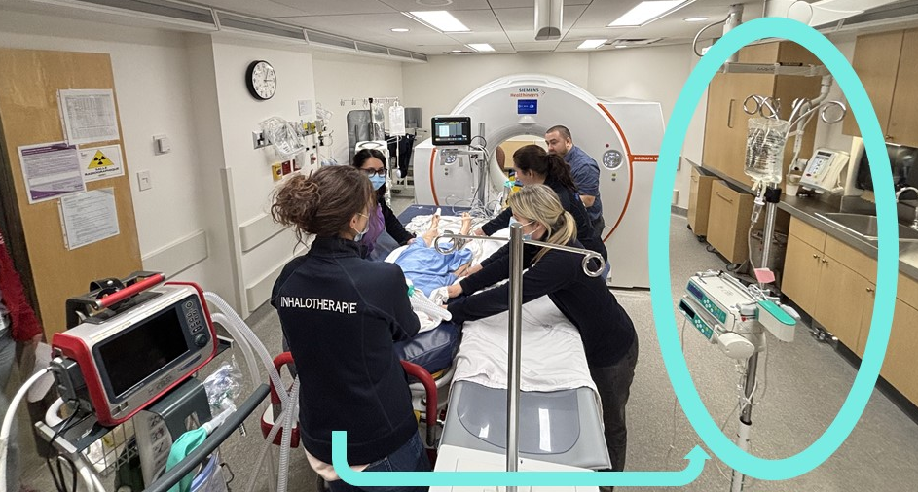
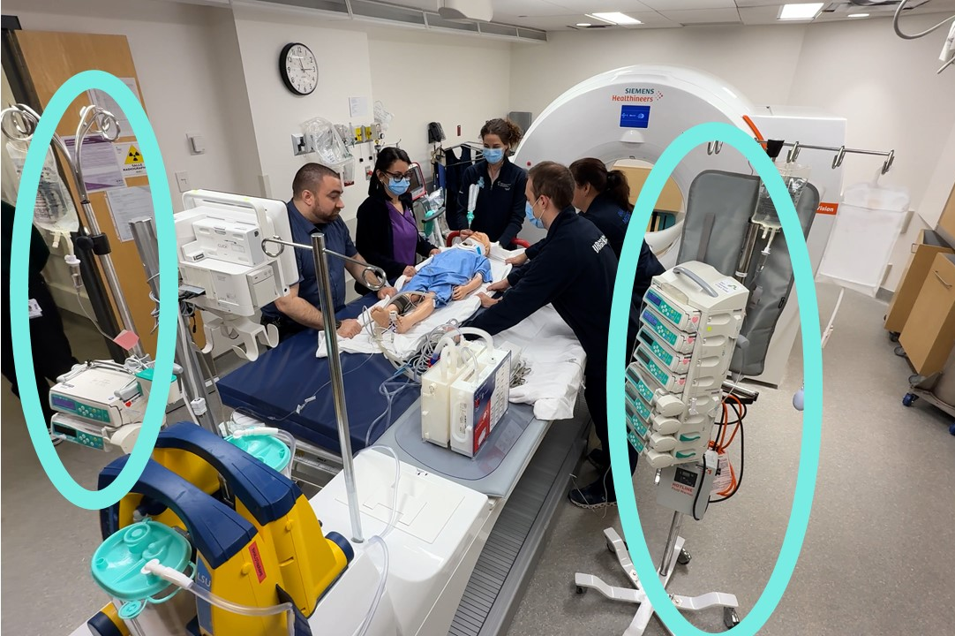
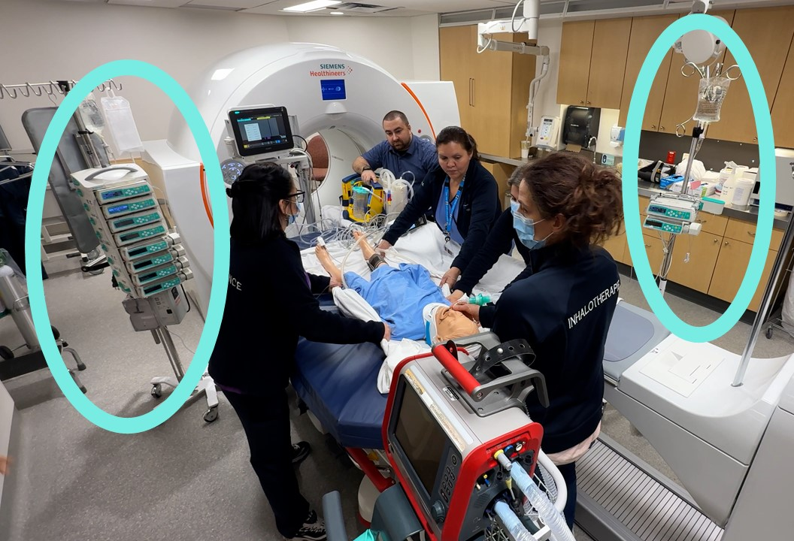
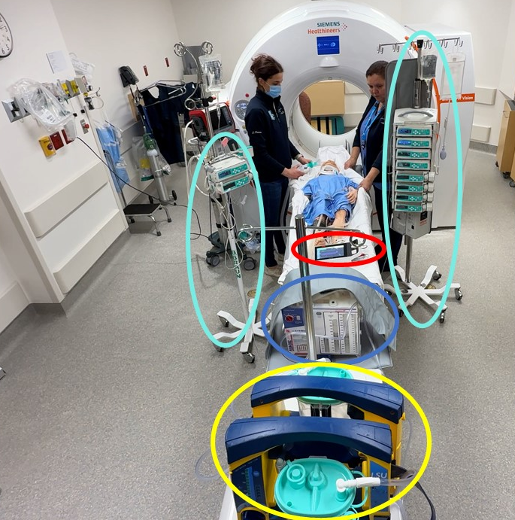
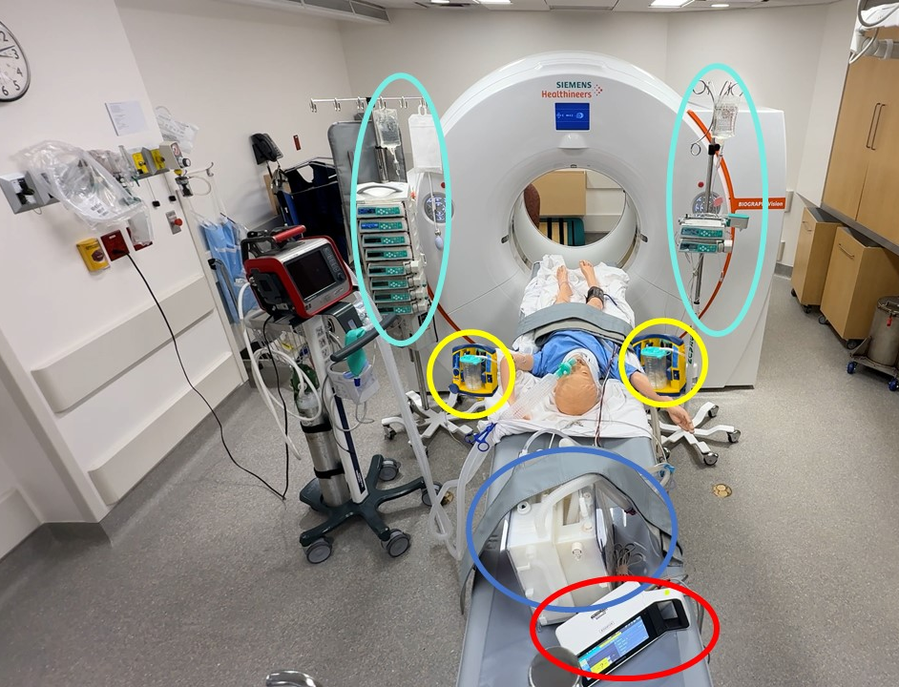
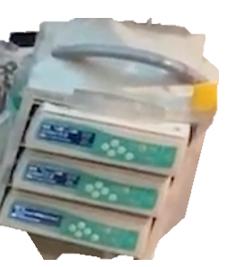
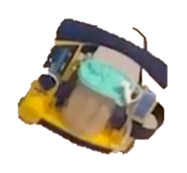
PROCÉDURE SCAN TRAUMA ÉTAGE B
EN SALLE DE SCAN
Arrivée au scan
S’annoncer et écouter les directives de la technologue
  Scan tête = entrée tête premières
  Panscan = entrée pieds premiers
Scan tête
Panscan
Avant transfert sur la table de scan
Amener le poteau de soluté se trouvant du côté de la table de scan de l’autre côté de celle-ci. (flèche turquoise)
Civière et le reste
de l’équipement
reste du côté de
la porte
Scan tête
Panscan
Transfert sur table de scan
Poteaux de soluté de chaque côté de la table de scan, à son extrémité
Ventilateur reste du côté de la porte
Brancher les gaz médicaux PRN
Brancher pompes et succions
Dégager la civière à l’extérieur de la salle
Scan tête
Panscan
Position finale
Moniteur visible
Soluté chaque côté
PleurEvac au bout de la table de scan
Succions aux pieds du patient (sol / plateau)
TA jambe si possible
Scan tête
Panscan
Degré d’artéfact des fils
+++ Saturomètre
+ Electrodes moniteur
ok- Brassard TA, tubulure iv

